Slide 1
宋代漆器制造业研究动态
刘毅
南开大学

Slide 2
宋代漆器制造业研究动态
宋代是中国古代漆器发展承前启后的时代。宋代的漆器制造推陈出新、百花齐放，剔红、堆红、戗金、螺钿、填漆、描金、犀皮等等工艺各争所长，而宋代漆器工艺发展的最大一个突出成就是雕漆的兴起，还有剔红、戗金等崭新工艺的繁盛，可见宋代的漆器制造业的发达。目前对于宋代漆器的研究资料较多，但有相当一部分是从美学、艺术学的角度来对中国古代漆器进行分析的。而本文所选取的主要是从考古学角度对宋代漆器进行研究的2000年以后的资料。
近年来对中国古代漆器的研究问题主要集中以下几个方面：

Slide 3
宋代漆器制造业研究动态
1
2
3
一是对中国古代漆器工艺的研究。这部分资料大多是对中国古代漆器的各种工艺加以介绍，偏重漆器的制作过程。
二是对于中国古代漆器发展历程及各个时期漆器特点的研究，偏重于介绍中国古代漆器在历朝历代的发展，及其特色工艺的概述。对于宋代漆器制造业的研究大多是其中的一部分内容。
三是对于中国漆器的一些细节问题进行研究和探讨的，如漆器的款识问题、雕漆艺术等。
4
5
四是既对中国古代漆器制作工艺有所描述，也对其发展历史有一定的介绍的资料。这类资料大多材料范围较广，着重于系统的对漆器发展进行总结。
五是研究中国古代漆器对外交流和影响的问题，大多着眼于中日之间的工艺和文化交流。

Slide 4
宋代漆器制造业研究动态
一是对中国古代漆器工艺的研究。这部分资料大多是对中国古代漆器的各种工艺加以介绍，偏重漆器的制作过程。
如张飞龙在《中国髹漆工艺与漆器保护》一书中根据考古发现和大量的存世文物，从时代背景、工艺特征以及材料学、工艺学等角度，总结了中国漆器发展的成就。并根据漆树及生漆科学研究的最新科技成果，从分子水平阐释了生气聚合成膜等自然科学的知识，扩大了漆器的研究范围。但对于宋代漆器的认识，有一些研究上的偏差。
而胡春生的《温州漆艺》一书则是一部较为系统的介绍浙江温州地区漆器发展历史的专著。书中引用了大量的考古发掘资料和文献史料，将温州漆器的发展历程、漆作布局、漆艺及历史地位等进行了探讨和研究。同样对温州漆器进行研究的还有伍显军的《宋元时期温州漆器综论》一文，主要对宋元时期温州漆器的文献记载、出土概况、主要成就进行了总结和分析。宋代是温州地区漆器的繁盛期，故宋代的漆器在该书中占有很大篇幅。

Slide 5
宋代漆器制造业研究动态
另外，王世襄先生的《王世襄集：髹饰录解说》是对我国现存唯一一部古代关于漆器工艺专著的解读，包括全面的注释与讲解。对中国古代历代包括宋代的漆器工艺进行了解读，但书中内容以介绍技艺、漆器的制造、制作漆器的工具的内容居多。
陈振裕在《中国历代漆器工艺的继承和发展》一文中不仅对中国历代漆器工艺的主要成就进行了概述，还对中国现代漆器生产状况和漆器工艺的继承状况进行了总结。他认为一色漆器在宋代达到顶峰，而堆漆工艺则有了较大发展。与其观点类似的还有杨晓秋、张金萍的《精彩纷呈的漆器艺术》一文，文章对漆器的历史及每个朝代漆器工艺的特点进行了概括，并总结宋代漆器的特点包括三个方面：一是雕漆工艺的发展；二是是单色素面漆器的大量出现；三是许多器物外壁或底部用朱色漆写有铭文，说明漆器的制作地点。

Slide 6
宋代漆器制造业研究动态
另外还有一些结合出土漆器对其工艺进行探讨的文章。如东榆的《华夏出土漆器概述（二）——唐宋元时期漆工艺再次升华》一文，文章作者通过对出土漆器的研究发现，凡北宋墓葬出土漆器，几乎都是素面漆器，仅有江苏沙洲（张家港）一座北宋墓中，出土过一对剔犀漆碗，证明北宋时期早已制作剔犀类漆器。南宋时期温州戗金漆器已具备了自己独特的造诣，并臻于成熟，已把这门漆艺发展推上了新的高峰。把南宋墓葬出土剔犀漆器分为四种不同风格的作品：第一类：剔刻浑厚的云钩纹。第二类：“福犀”。第三类：以江阴夏港宋墓出土剔犀圆盒为例，通体香草纹，黑面，乌间仅露红线两道，漆层薄。第四类：夹苎脱胎剔犀。南宋偏安以来，虽然官坊工业依然设置齐全，而民间商业性的手工业作坊发展很快，漆器手工业亦如此。

Slide 7
宋代漆器制造业研究动态
耿苗的《结合“南海I号”出水漆器残片探析宋代漆器的工艺及艺术特点》一文则是结合“南海I号”出水的漆器残片，对宋代漆器工艺特点做简要的探索分析，同时为将来出水漆器保护方案的制定，提供参考依据。文章对宋代漆器的成就进行了叙述，并将宋代漆器分为两类，一类是采用戗金、雕漆、螺钿等工艺的高档漆制品，另一类是素雅质朴的光素漆器。光素漆器产品是宋代漆器的主流，具有鲜明的时代风格特征。宋代漆器造型具备以下特点：其一，突出了实用功能。其二，造型富于变化，讲究观赏性。其三，器物造型别致、新颖。其四，装饰题材也更接近现实生活。其五，宋代漆器落款多在器物外壁边或底部，均为黑漆朱书，通常款文较长，内容包括漆器制作的时间、地点、工匠姓名或是作坊名等。

Slide 8
宋代漆器制造业研究动态
同样研究方法的还有许彩云的《宋代浙江漆器研究——以出土材料为中心考察》一文。文中以宋代浙江漆器为研究对象，通过对宋代浙江出土漆器的统计分析，梳理、归纳出宋代浙江漆器地域分布特点、形制特点、铭文特点与成就，并结合漆器铭文及文献的记载，了解漆器的生产、流通状况。
黄湛、汪灵的《中国出土漆器文物及其保护研究现状》一文另辟蹊径，介绍和总结了中国漆器文物的特点以及漆器文物在中国历史研究中的重要作用，阐明了对漆器文物保护的重要性；并进一步介绍了目前中国漆器文物的研究保护工作进展情况。

Slide 9
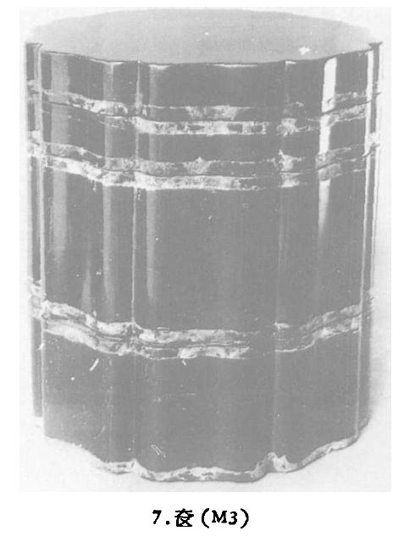
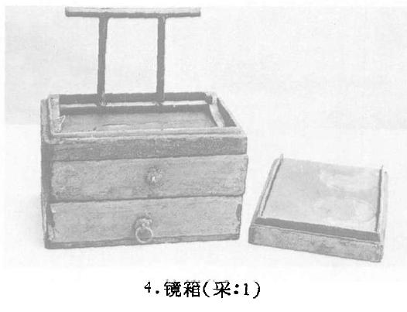
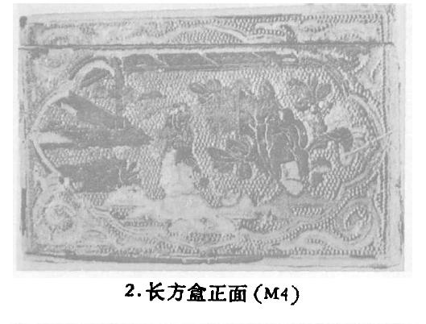
宋代漆器制造业研究动态
江苏武进宋墓出土漆器
引自陈晶、陈丽华：《江苏武进村前南宋墓清理纪要》，《考古》1986年03期

Slide 10
宋代漆器制造业研究动态
二是对于中国古代漆器发展历程及各个时期漆器特点的研究，偏重于介绍中国古代漆器在历朝历代的发展，及其特色工艺的概述。对于宋代漆器制造业的研究大多是其中的一部分内容。
胡小鹏所著的《中国手工业经济通史（宋元卷）》是一部较为系统的介绍宋代和元代手工业经济的图书，介绍了宋代的官营手工业、民间手工业、纺织业，元代的官营手工业和系官工匠等内容。第十章第四节《宋代漆器制造业的发展》对宋代漆器的产地、用途、漆器制作的著名产区等进行了概述。宋代，漆和漆器的制作有专门的作坊，反映出民间漆器业的发达和漆器的普及。对出土的宋代漆器进行了总结。并总结宋代漆器的特点：器形以生活用具、妆饰用具、文房用具等日用品为主；从髹漆上看，以一色漆为主，还有堆漆、嵌螺钿、线金、剔红、剔犀和描金等。

Slide 11
宋代漆器制造业研究动态
笔者认为《中国手工业经济通史（宋元卷）》这本书对于宋代的漆器制造业和其他手工业的描述十分详细，不是单独介绍漆器，而是将其与手工业经济联系起来，对于我们学习宋代的手工业状况也很有帮助。
张荣的《古代漆器》一书对于漆器的考古发现资料介绍的比较详细，第七章《宋元辽金漆器》列举了宋代漆器的考古发现，并分析了宋代漆器的主要品种及特点，列举了唐、五代、宋元出土漆器铭文表，但是对资料的搜集并不全面。

Slide 12
宋代漆器制造业研究动态
三是对于中国漆器的一些细节问题进行研究和探讨的，如漆器的款识问题、雕漆艺术等。
陈丽华的《中国古代漆器款识风格的演变及其对漆器辨伪的重要意义》则主要对漆器的款识进行了总结。通过对考古发掘出土和传世具款漆器的详尽梳理，根据漆器款识的发展规律，将中国古代漆器款识风格的演变划分为三大阶段，并对各阶段不同历史时期的款识特征进行了归纳和总结，同时对漆器的生产和管理制度等相关历史问题进行了探讨。

Slide 13
宋代漆器制造业研究动态
傅举有的《中国古代漆器的锥画艺术和鎗金艺术》一文对“锥画”这一称呼进行了正名，并通过考古资料和文献对比分析了锥画的起始时间，以及对其继承和发展的“鎗金”艺术进行了介绍。江苏南宋墓葬中，出土了四件鎗金漆器，继承了西汉锥画给金的技法，但技艺已有了很大提高和改进，采用了“划刷丝”的技法，以鎗金做花纹，鎗金漆器分别有朱漆书作坊产地、名称及作器者名字。与汉代和三国给金漆器相比，宋代的鎗划技术有了很大飞跃，鎗划内容有以下变化：一、已完全不同于昔日的风格，追求一种清新、自由的装饰审美意向；纹饰接近生活，接近自然，充满生活意趣。

Slide 14
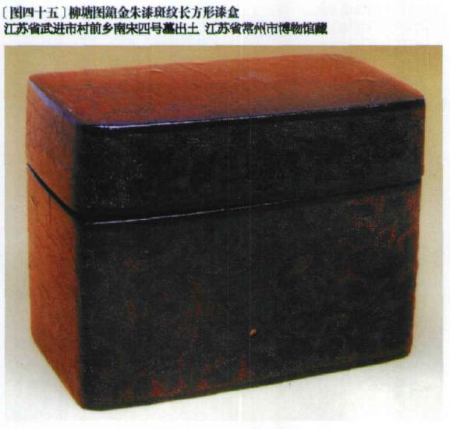
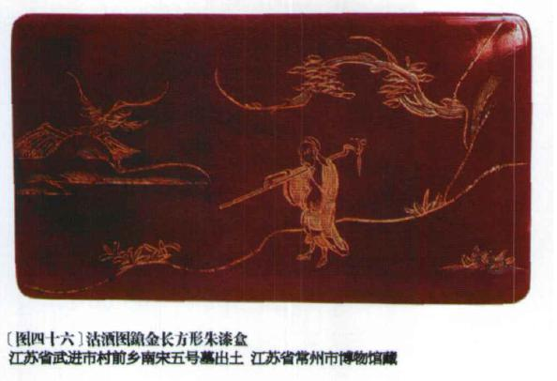
宋代漆器制造业研究动态
引自傅举有：《中国古代漆器的锥画艺术和鎗金艺术》，《故宫博物院院刊》2007年04期。

Slide 15
宋代漆器制造业研究动态
施宇莉在《宋元明雕漆研究》对宋元明时期的雕漆漆器进行了研究，找出宋元明时期雕漆的标准器，并对三个时期雕漆之间的关系进行了分析。梳理和总结了出土的宋代漆器的出土情况，并对出土宋代雕漆进行了数量和种类的分析，考定标准器，对宋代雕漆工艺进行了简单的总结。

Slide 16
宋代漆器制造业研究动态
四是既对中国古代漆器制作工艺有所描述，也对其发展历史有一定的介绍的资料。这类资料大多材料范围较广，着重于系统的对漆器发展进行总结。
如裘琤的《丹漆随梦：中国古代漆器艺术》一书。全书对漆器的制作、中国古代漆器的发展历程以及漆器在国内的传播和对国外的影响进行了详细的介绍。宋元时期的漆器发展历程是全书的一小部分。同样还有王世襄先生的《王世襄集：中国古代漆器》一书，全书收录了从新石器时代到清晚期的各类漆器作品一百五十件，图片丰富，同时概述了我国漆器工艺的生产历史、生产工艺、品类、造型、装饰，解读了我国古代各个时期漆器的特色，但主要是对传世漆器的研究较多。

Slide 17
宋代漆器制造业研究动态
五是研究中国古代漆器对外交流和影响的问题，大多着眼于中日之间的工艺和文化交流。
程红梅的《漆器与中日文化交流》对宋代漆器制造业的发展进行分析，认为宋代漆器已经商品化而普及民间，出现了专门销售漆器的店铺。宋代，中日漆器贸易种类多，数额大，占有重要地位。日本漆器通过来华的学问僧而传入中国，但数量较少。雕漆传入日本并对日本产生影响。纪宗安的《中国古代对外文化交流中的漆与漆艺》对中国古代漆器的考古发现、漆艺的对外传播进行了介绍，总结了中国古代漆艺对朝鲜、日本、东南亚和欧洲国家的影响，并对扬州和福州两个漆器外销口岸进行了介绍。宋代的洒金、泥金漆艺被日本匠师学习并发展为日本民族样式的莳绘，后又模仿雕漆工艺制出闻名遐迩的“镰仓雕”。

Slide 18
宋代漆器制造业研究动态
袁泉、秦大树所写的《日本传世宋元漆器的考古学观察——以13~14世纪的中日贸易和文化交流为中心》一文以日本传世漆器为切人点， 将整个宋元时期， 尤其是元代的漆作工业，从生产模式、外销途径、销售对象，乃至其承载的社会文化纳人到一个完整而有序的统一体系中，尝试在大的时代背景下考察漆器， 以漆器为切入点研究时代。文章对日本传世宋元漆器的研究概况进行了总结，对宋元时期漆器的生产模式和工艺传统进行了分析，但是对于宋代漆器的研究部分较少。文中提到了“异工互效”问题，关于这个问题的研究在作者袁泉的另一篇文章中有所论述。对日本传世宋元漆器所反映出的士人文化趣味进行了分析，由此找出一些宋元时期尤为盛行的髹饰题材的流行原因。

Slide 19
宋代漆器制造业研究动态
关于“异工互效”的问题，袁泉还写过另外一篇文章《略论宋元时期手工业的交流与互动现象——以漆器为中心》。文章以宋元漆器为主要研究对象，比较同时代的陶瓷器、金属器，探讨宋元阶段不同手工艺门类间的“异工互效”现象，并借以管窥这种工艺类同现象背后的手工业生产布局。作者认为宋元时期的手工业，如竹木髹漆、陶瓷烧造、金银器作和丝锦织造等在空间分布上具有明显的集中性，这种区域性共存的手工业布局是不同工艺门类之间相互影响和彼此促进的地缘基础。
整体来看，目前有关宋代漆器考古学方面研究的资料并不多，大多是对中国古代漆器的整个发展历程的研究中对宋代漆器制造业有所提及，且研究并不深入。更多的内容，还有待我们去深入挖掘。

Slide 20
参考文献
1.陈振裕：《中国历代漆器工艺的继承和发展》，《江汉考古》2000年01期。
2.杨晓秋、张金萍：《精彩纷呈的漆器艺术》，《东南文化》2001年06期。
3.纪宗安：《中国古代对外文化交流中的漆与漆艺》，《山西师大学报（社会科学版）》，2002年03期。
4.程红梅：《漆器与中日文化交流》，暨南大学，2002年。
5.胡小鹏：《中国手工业经济通史（宋元卷）》，福州：福建人民出版社，2004年。
6.陈丽华：《中国古代漆器款识风格的演变及其对漆器辨伪的重要意义》，《故宫博物院院刊》2004年06期。
7.张荣：《古代漆器》，北京：文物出版社，2005年。
8.傅举有：《中国古代漆器的锥画艺术和鎗金艺术》，《故宫博物院院刊》2007年04期。

Slide 21
参考文献
9.黄湛、汪灵：《中国出土漆器文物及其保护研究现状》，《南方文物》2009年01期。
10.张飞龙：《中国髹漆工艺与漆器保护》，北京：科学出版社，2010年。
11.胡春生：《温州漆艺》，浙江：浙江摄影出版社，2010年。
12.裘琤：《丹漆随梦：中国古代漆器艺术》，北京：中国书店，2012年。
13.袁泉、秦大树：《日本传世宋元漆器的考古学观察——以13~14世纪的中日贸易和文化交流为中心》，《古代文明（辑刊）》2013年00期。
14.东榆：《华夏出土漆器概述（二）——唐宋元时期漆工艺再次升华》，《东方收藏》2013年04期。
15.袁泉：《略论宋元时期手工业的交流与互动现象——以漆器为中心》，《文物》2013年11期。

Slide 22
参考文献
16.王世襄：《王世襄集：中国古代漆器》，上海：生活·读书·新知三联书店，2013年。
17.王世襄：《王世襄集：髹饰录解说》，上海：生活·读书·新知三联书店，2013年。
18.许彩云：《宋代浙江漆器研究——以出土材料为中心考察》，浙江大学，2012年。
19.施宇莉：《宋元明雕漆研究》，山东大学，2014年。
20.伍显军：《宋元时期温州漆器综论》，中国文物报，2014年3月26日，005版。
21.耿苗：《结合“南海I号”出水漆器残片探析宋代漆器的工艺及艺术特点》，《文物鉴定与鉴赏》2014年08期。

Slide 23
谢谢！

